Slide 1
INTÉGRATION DU GENRE AU NIVEAU DE L’ORGANISATION
USAID/Burundi
Formation sur la Localisation​
Présentateur :
Jackye Dreesen, ASAP Capacity Advisor
Date : 26-28 juin 2024
Notes:
Remarque : cette session sera enregistrée

Slide 2
AGENDA
Objectifs
Definition des Concepts Clés
Intégration de la dimension de genre
8 Normes Minimales de l’integration du genre
Quiz

Slide 3
OBJECTIFS
Définir l'Intégration de la dimension de Genre et son importance et ses avantages
Expliquer le concept d'intégration de la parité hommes-femmes
Mettre en évidence les termes clés liés au genre et leur pertinence
Présenter les principes essentiels de l'intégration de la dimension de genre tels qu'ils sont énoncés dans la politique de USAID 2023 en matière de genre
Discuter de l'Intégration de la dimension de genre et de la budgétisation sensible au genre et de leurs avantages

Slide 4
DEFINITION
Le genre fait référence à un ensemble de règles, de responsabilités, de droits et de comportements socialement construits associés au fait d'être un homme, une femme ou un individu de genre différent, ainsi qu'aux relations entre et parmi les personnes en fonction de ces constructions.
Le terme "genre" n'est pas interchangeable avec les termes "femme", "sexe", "identité de genre" ou "expression de genre"
(source : Politique d’Egalité de Genre de l'USAID).

Slide 5
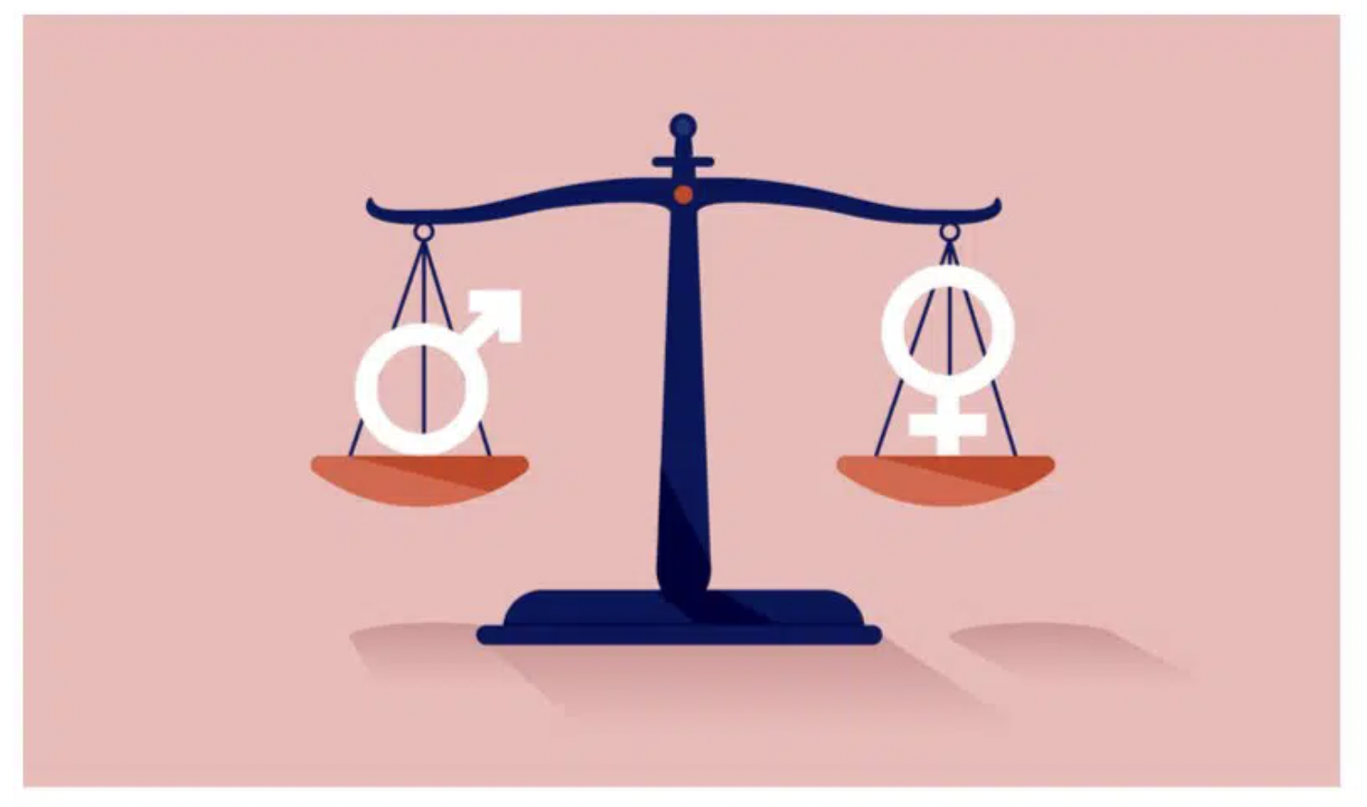
EGALITE DE GENRE
L'égalité entre les hommes et les femmes ne se limite pas à la parité numérique et aux lois en vigueur.
Il s'agit de la capacité égale de tous les individus, indépendamment de leur sexe et de leur identité de genre, d'accéder aux droits de l'homme, aux libertés, aux biens socialement appréciés, aux opportunités et aux ressources, et d'en bénéficier.
Cela signifie que les femmes et les filles, les hommes et les garçons peuvent contribuer de manière significative à leur société et y appartenir avec dignité.

Slide 6
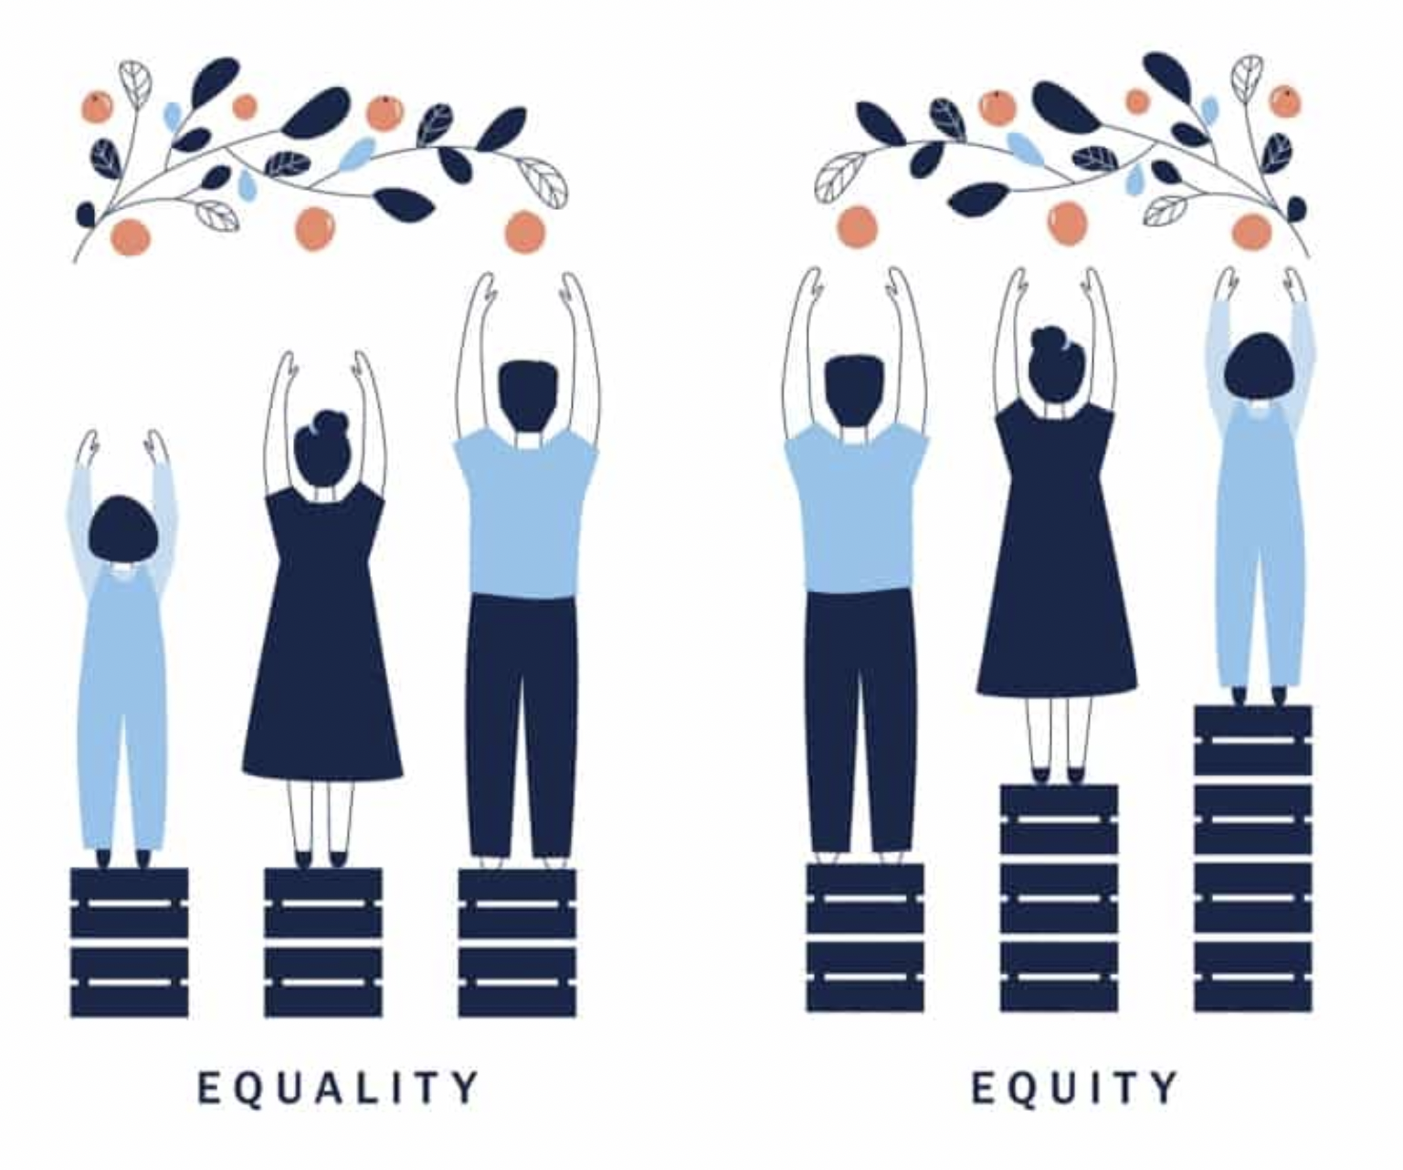
QU'EST-CE QUE L'ÉQUITÉ ENTRE LES SEXES?
L'équité entre les sexes signifie un traitement équitable pour tous le sexes selon leurs besoins respectifs.
Elle s'efforce de mettre tous les sexes sur un pied d'égalité.
L'équité entre le genre tente de faciliter l'égalité des chances pour tous les sexes afin de surmonter leurs désavantages historiques et sociaux en garantissant l'équité et la justice dans la distribution des ressources à tous les genres.

Slide 7
QU'EST-CE QUE L'INTÉGRATION DE LA DIMENSION DE GENRE ?
L'intégration de la dimension de genre est le processus qui garantit que les perspectives de genre et la promotion de l'égalité entre le genre sont au cœur de toutes les activités organisationnelles et programmatiques.
Elle est essentielle pour promouvoir l'équité entre le genre dans les services de santé et leurs résultats
L'intégration de la dimension de genre consiste à incorporer les considérations et les préoccupations liées au genre dans tous les aspects des programmes de santé, afin de garantir un accès et des résultats équitables pour tous les sexes.
Elle est essentielle pour promouvoir l'équité et lutter contre les disparités en matière de santé.

Slide 8
AVANTAGES DE L'INTÉGRATION DE LA DIMENSION DE GENRE
Éviter toute forme de discrimination
Veiller à ce que l'inégalité ne se perpétue pas
Rendre visible l'impact différent de nos interventions sur les hommes/garçons et les femmes/filles
Réaliser le potentiel humain des hommes/femmes et des filles/garçons
Valeur de l'argent :Enable project activities to have more inclusive targeting of beneficiary needs and fewer risks
Crédibilité pour un financement accru

Slide 9
LES TERMES CLES
Aveugle au Genre : C'est le cas lorsque les questions de genre ne sont pas formellement intégrées à toutes les phases et étapes de l'initiative ou du projet. Il en résulte que les relations de pouvoir inégales existant entre les femmes et les hommes risquent d'être renforcées, voire exacerbées.
Prise en compte de l’egalite entre les hommes et les femmes : Cette approche proactive présente de manière cohérente et formelle des objectifs spécifiques et des stratégies d'accompagnement pour contribuer à l'autonomisation des femmes et à la promotion de l'égalité entre les hommes et les femmes. Les besoins et les préoccupations spécifiques et souvent différents des femmes et des hommes dans un contexte donné sont reconnus et intégrés à d'autres objectifs programmatiques afin de promouvoir l'égalité des sexes et l'autonomisation des femmes.
Inteventtions spécifique au Genre : Ce terme est utilisé lorsque l'analyse de genre montre qu'un sexe - généralement les femmes – a été historiquement défavorisé sur le plan social, politique ou économique.

Slide 10
Outil du continuum de l'égalité entre les femmes et les hommes
Source des photos : ResearchGate

Slide 11
Exercice en groupe
Lisez les exemples. Comment les classeriez-vous sur le continuum des genres ?

Slide 12
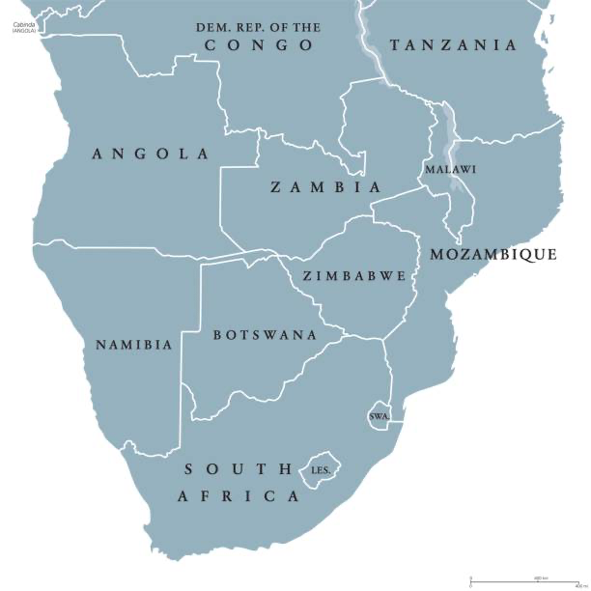
Exemple 1
Un projet pilote de promotion du préservatif féminin a été conçu pour accroître l'acceptabilité et l'utilisation du préservatif féminin en Afrique du Sud.
Après avoir reconnu que dans le contexte africain, les hommes dictent les termes des rencontres hétérosexuelles, le programme a décidé d'essayer une nouvelle approche : promouvoir le préservatif féminin auprès des hommes par l'intermédiaire de promoteurs masculins. Il s'agissait de
Promoteurs masculins montrant l'utilisation du préservatif féminin ;
Leur expliquer que l'autoprotection et le plaisir sexuel sont tout à fait comparables à l'utilisation du préservatif féminin, surtout par rapport aux alternatives habituelles ;
Donner aux hommes des préservatifs féminins à utiliser avec leurs partenaires féminines.
Source de la photo : istockphoto.com

Slide 13
Exemple 2
Un programme pilote de santé reproductive au Zimbabwe visait à renforcer les capacités du ministère de la santé et à mener une campagne d'information pour promouvoir l'utilisation des préservatifs. Les activités sont les suivantes :
Faire appel aux leaders d'opinion masculins en tant que gardiens du comportement des femmes en matière de santé génésique ;
Campagne de marketing "Be on top of it, be a man" pour encourager les hommes à utiliser des préservatifs ;
Impliquer les hommes dans les soins de santé de leur partenaire féminine afin de contrecarrer la tendance des prestataires à adresser les informations principalement à l'homme et non à la femme.

Slide 14
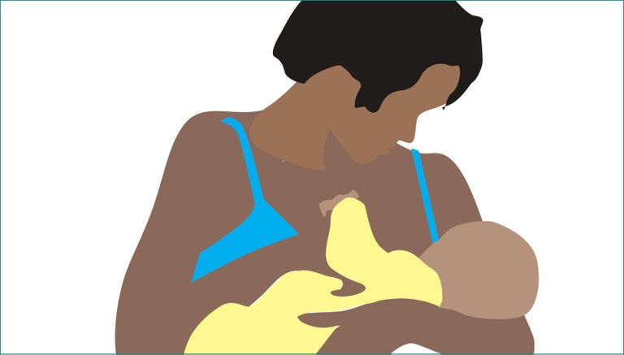
Exemple 3
Au Lesotho, un programme quinquennal vise à prévenir la transmission du VIH de la mère à l'enfant (PTME).
Les activités n'abordent pas la crainte des femmes d'être abandonnées ou divorcées après une révélation positive du statut zéro.
Source de la photo : https://www.measureevaluation.org/measure/community-based-indicators/prevention.html

Slide 15
Exercice en groupe
Réfléchissez à vos projets et activités existants. Comment les classeriez-vous sur le continuum du genre ?
Quels sont les problèmes que vous rencontrez pour vous assurer que les services fournis répondent aux besoins de tous les bénéficiaires ? Quels sont les problèmes les plus courants que vous avez rencontrés ?
Quelles sont les questions spécifiques aux populations clés (PK) bénéficiaires de votre programme (par exemple, les hommes ayant des rapports sexuels avec des hommes (HSH), les travailleuses du sexe (TSF), les adolescentes et les jeunes femmes (AGYW), etc.)
Inscrivez sur un tableau de papier au moins 10 défis clés auxquels vous et vos pairs êtes confrontés en matière d'intégration de la dimension de genre.
Quelles solutions pourriez-vous mettre en place pour résoudre ces problèmes ?

Slide 16
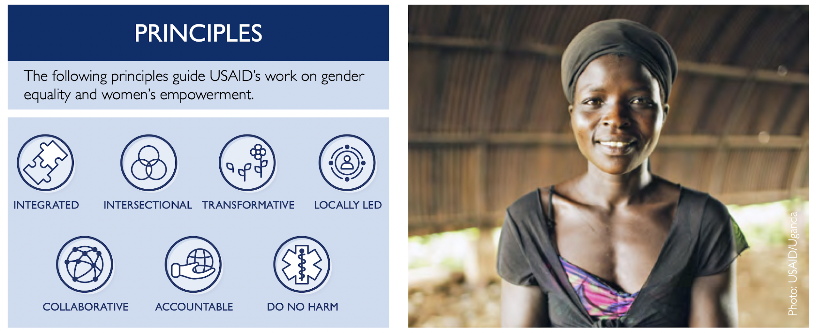
PRINCIPES DIRECTEURS DE LA POLITIQUE D'ÉGALITÉ DES SEXES ET D'AUTONOMISATION DES FEMMES 2023

Slide 17
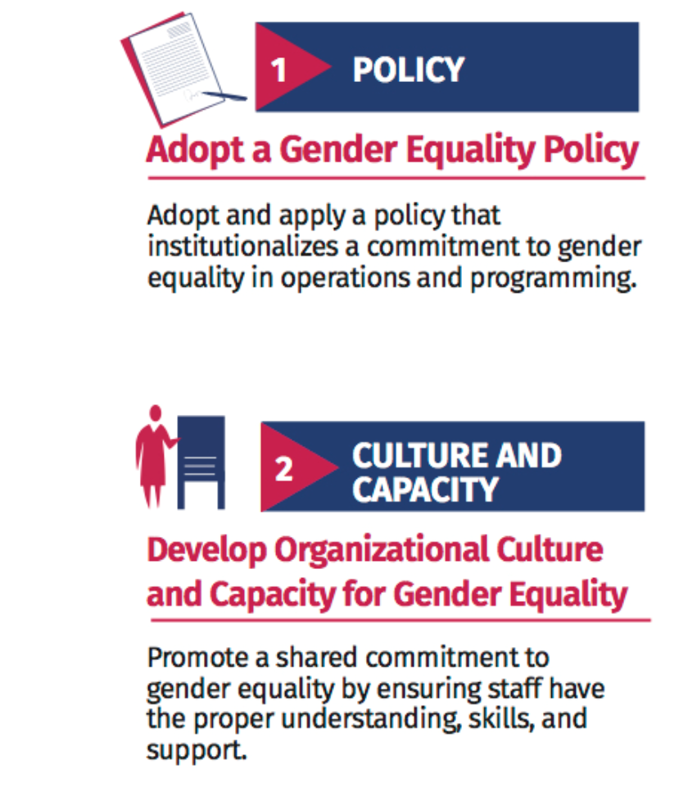
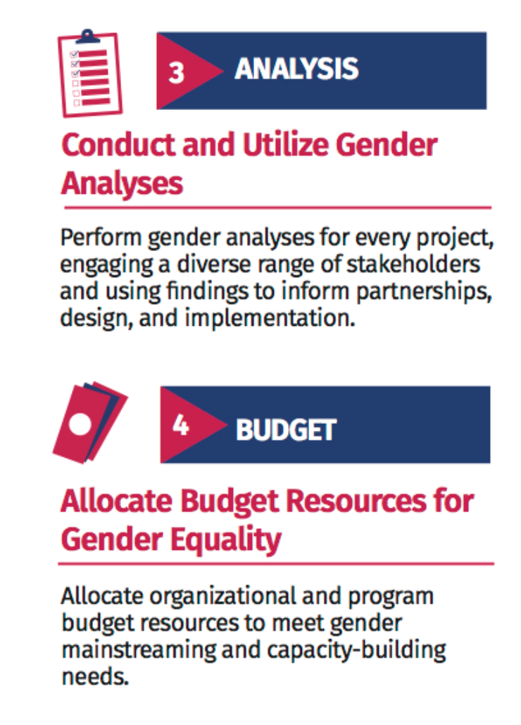
8 NORMES MINIMALES INTEGRANT L'ÉGALITÉ ENTRE LE GENRE

Slide 18
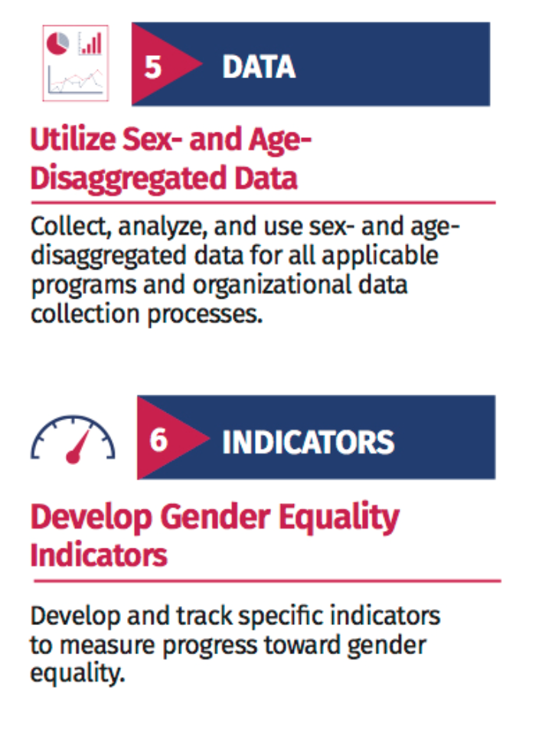
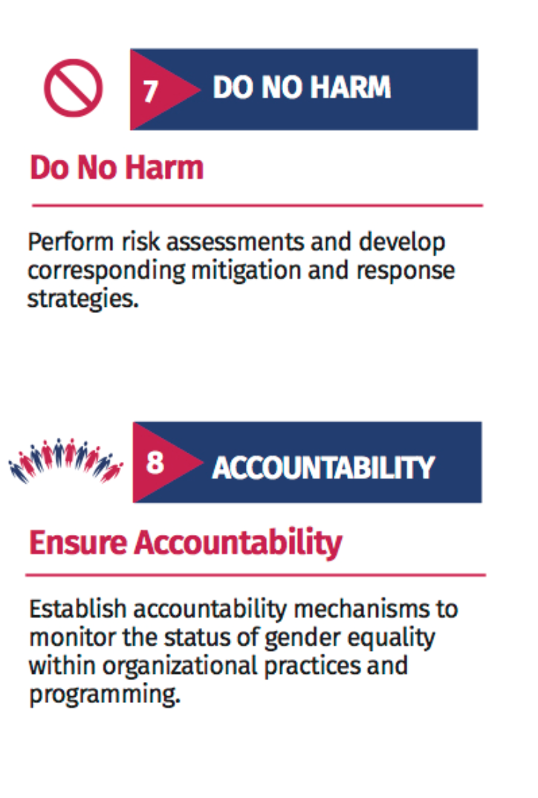
8 NORMES MINIMALES INTEGRANT L'ÉGALITÉ ENTRE LE GENRE

Slide 19
I. ADOPTER UNE POLITIQUE D'EGALITE DE GENRE
Définir Clairement l’Engagement de l’Organisation : Principes Directeurs Composants Clés
Introduction
But et Objectifs de la Politique
Principes Fondamentaux
Principes Fondamentaux au Niveau de l’Organisation et du Programme de Projet
Ligne Directive sur l’Intégration de la dimension de Genre : Définir un cadre de responsabilité

Slide 20
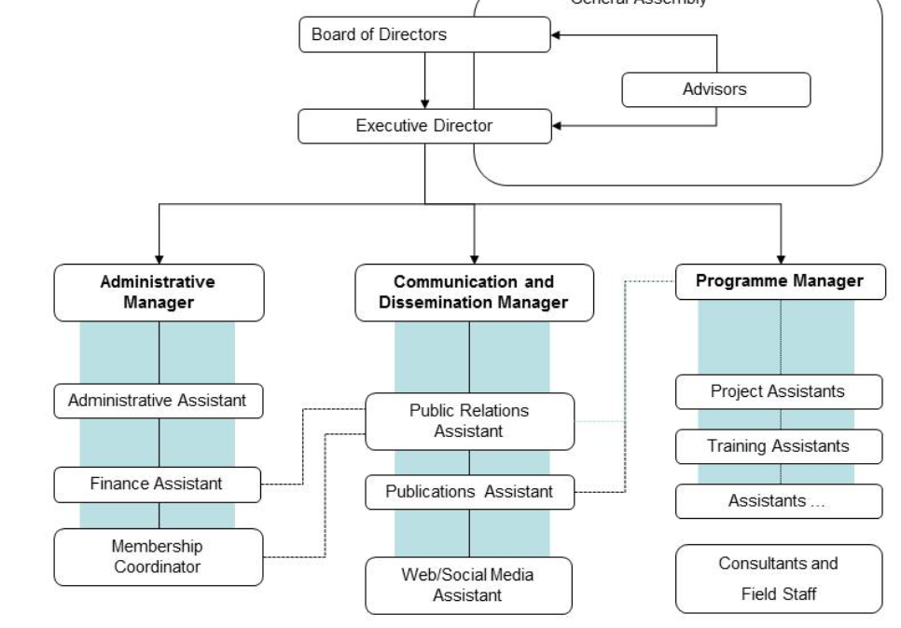
II. DÉVELOPPER LA CULTURE ET LA CAPACITÉ DE L'ORGANISATION EN MATIÈRE D'ÉGALITÉ ENTRE LE GENRE
Comment l'organigramme se présente-t-il du point de vue de la perspective de genre?
Quel est l'équilibre entre le genre en ce qui concerne la répartition des tâches, des responsabilités, de l'autorité et du "pouvoir" ?

Slide 21
III. EFFECTUER UNE ANALYSE DE GENRE
Accès aux biens
Croyances et perceptions
Pratiques & participation
Institutions, lois & pratiques

Slide 22
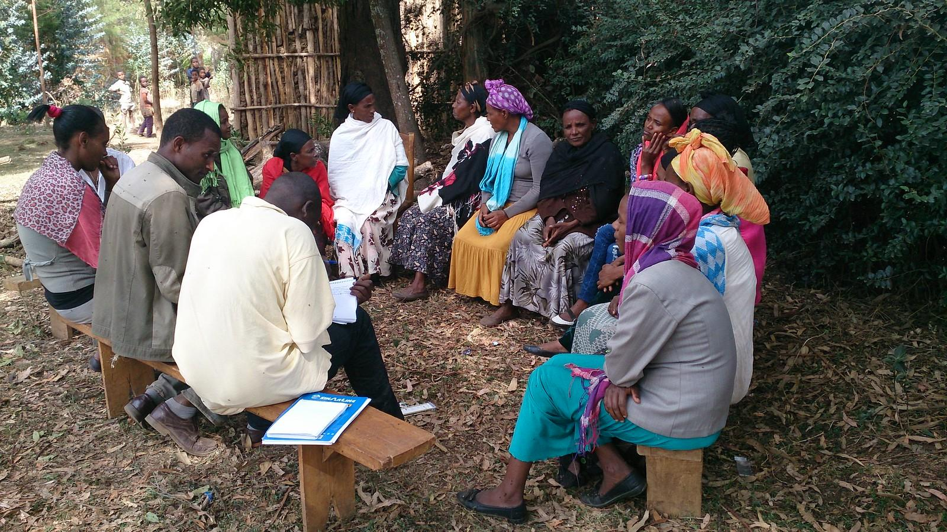
ANALYSE DE GENRE
L'importance d'une analyse de genre est comme suit :
Analyser les rôles de genre dans le contexte du projet ou de l'activité qui sera conçu.
Identifier les causes profondes des inégalités entre le genre dans ce contexte et mieux comprendre comment y remédier.
Identifier les différents besoins et priorités des hommes et des femmes, à court et à long terme. Recueillir des données de référence ventilées par sexe.
Éviter de perpétuer les déséquilibres de pouvoir traditionnels.
Améliorer la probabilité d'obtenir des résultats renforcés et durables pour le projet ou l'activité.

Slide 23
IV. BUDGÉTISATION GENRE
Questions à examiner :
Existe-t-il des mécanismes de financement pour assurer la continuité du programme ?
Les niveaux de financement sont-ils adéquats pour les tâches proposées ?
La formation à l'intégration de la dimension de genre et les formations de mise à jour ? Audits sur l'égalité entre le genre ? Point(s) focal(aux) sur l'égalité entre le genre ?
Le budget est-il suffisamment flexible pour répondre aux situations changeantes ou nouvelles des femmes, des hommes, des garçons et des filles, et/ou des groupes de population clés (KP) ?

Slide 24
BUDGÉTISATION INTÉGRANT LA DIMENSION DE GENRE : AVANTAGES CLÉS
Améliore l'efficacité et l'efficience des budgets organisationnels.
Garantit que la Politique d’Egalité entre le Genre du LIP dispose des ressources nécessaires à sa mise en œuvre.
Améliore la transparence et la responsabilité en détaillant la manière dont les fonds alloués sont réellement dépensés.

Slide 25
V. UTILISER DES DONNÉES VENTILÉES PAR SEXE ET PAR ÂGE
La première étape consiste à disposer de données ventilées par sexe.
Établir une base de référence
Préparer un plan d'action relatif au genre
Mettre en œuvre et suivre les progrès
Quelles sont les interventions en matière d'équité entre le genre appropriées pour combler les lacunes existantes ?

Slide 26
VI. ELABORER DES INDICATEURS D'ÉGALITÉ ENTRE LE GENRE
Données Requises :
Le système de suivi et d'évaluation du projet mesure-t-il explicitement les effets différents du projet sur les femmes, les hommes, les garçons et les filles ?
Les femmes sont-elles impliquées dans la définition des exigences en matière de données ?

Slide 27
VII. Ne Pas Nuire
Harcèlement Sexuel
Une forme de harcèlement qui comprend (sans s'y limiter) des avances sexuelles importunes, des demandes de faveurs sexuelles et d'autres comportements verbaux, non verbaux ou physiques de nature sexuelle.
Exploitation Sexuelle
Tout abus réel ou tentative d'abus de position qui utilise la vulnérabilité, une différence de pouvoir ou la confiance à des fins sexuelles.
Tout abus réel ou tentative d'abus de position qui utilise la vulnérabilité, une différence de pouvoir ou la confiance à des fins sexuelles.
Abus Sexuel
Toute intrusion physique de nature sexuelle, réelle ou menacée (que ce soit par la force ou dans des conditions d'inégalité ou de coercition), sur toute personne qui bénéficie d'une assistance de la part des programmes humanitaires, qui en bénéficie directement ou qui entre en contact avec eux.

Slide 28
VIII. Assurer la Responsabilité
Engagement de la direction
Sensibilisation régulière du personnel à l'intégration de la dimension de genre
Réalisation d'un audit régulier sur l'égalité entre le genre
Au-delà de la reconnaissance des inégalités existantes
Révision des descriptions de poste du personnel pour intégrer les mandats d'intégration de la dimension de genre
Inclure l'exécution des mandats d'intégration de la dimension de genre dans l'évaluation du personnel
Suivi des progrès
Plan d'action relatif au genre
Mettre en place des mesures d'équité entre les genre
Garantir l'efficacité de nos projets/programmes

Slide 29
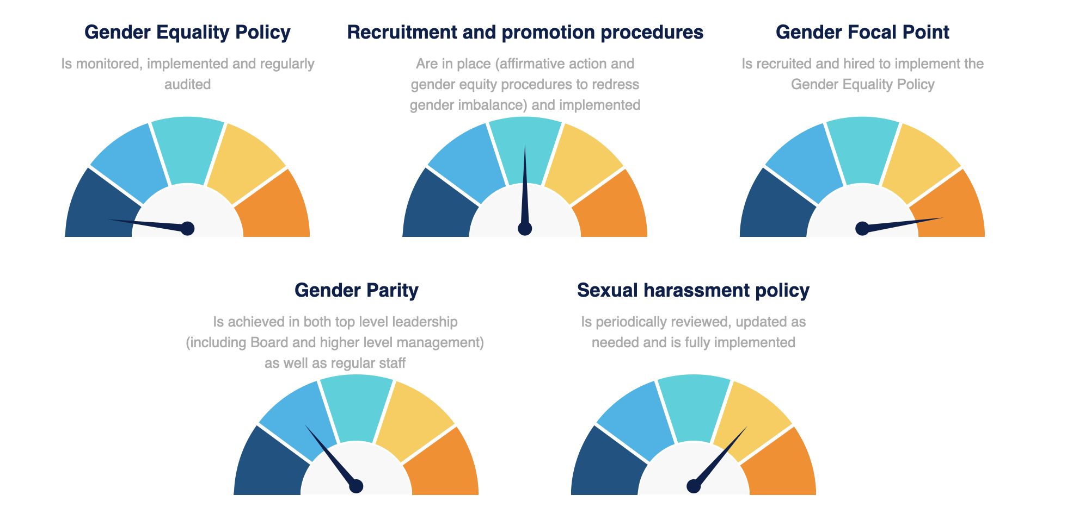
PROPOSITION DE JALONS ET D'INDICATEURS CLÉS DE PERFORMANCE INTÉGRANT LA DIMENSION DE GENRE

Slide 30
Quiz
Quel concept décrit un projet/programme qui démontre que les questions de genre ne sont pas formellement intégrées à toutes les phases et étapes de l'initiative ou du projet ?
L'équité entre les sexes signifie que les femmes et les filles, les hommes et les garçons, ainsi que les individus de sexe différent, peuvent contribuer de manière significative à leur société et y appartenir dans la dignité (vrai/faux) ?
Les 8 normes minimales et le processus d'intégration des besoins comprennent : Politique de genre, culture organisationnelle, budgétisation sensible au genre, analyse de genre, ventilation par sexe, ne pas nuire, indicateurs d'égalité de genre et responsabilité (vrai/faux) ?

Slide 31
RESSOURCES SUPPLÉMENTAIRES
USAID 2023 Gender Equality and Women’s Empowerment Policy
USAID’s Protection from Sexual Exploitation and Abuse (PSEA) Policy, Sexual Misconduct Policy (AAPSM), and Child Safeguarding Standards
USAID’s ADS chapter 205 Integrating Gender Equality and Women’s Empowerment in USAID’s Program Cycle

Slide 32
QUESTIONS?

Slide 33
MERCI!
This presentation is made possible by the support of the American people through the United States Agency for International Development (USAID) and the President’s Emergency Plan for AIDS Relief (PEPFAR). The contents are the sole responsibility of IntraHealth International and do not necessarily reflect the views of USAID or the United States Government.

